Slide 1
т
р
а
н
в
у
к
о
в
С
а
з
Играть
Аннотация

Slide 2
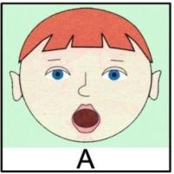
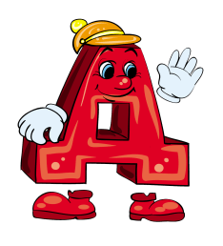
Произнеси звук «А». Сложи все буквы А в корзину.
А

Slide 3
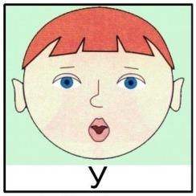
Произнеси звук «У». Сложи все буквы У в корзину.

Slide 4
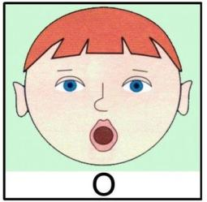
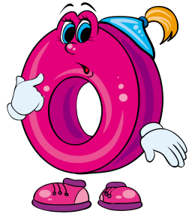
Произнеси звук «О». Сложи все буквы О в корзину.

Slide 5
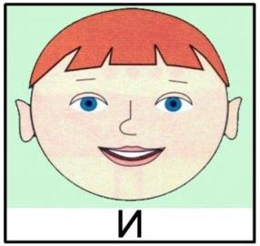
Произнеси звук «И». Сложи все буквы И в корзину.

Slide 6
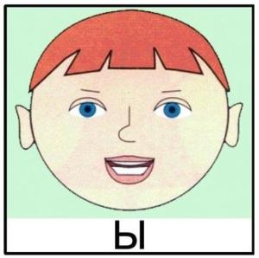
Произнеси звук «Ы». Сложи все буквы Ы в корзину.

Slide 7
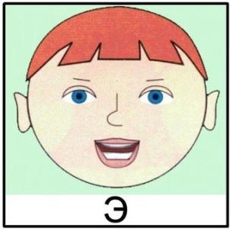
Произнеси звук «Э». Сложи все буквы Э в корзину.

Slide 8
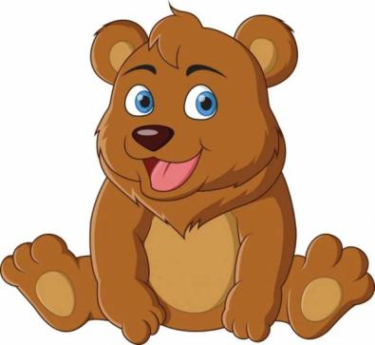
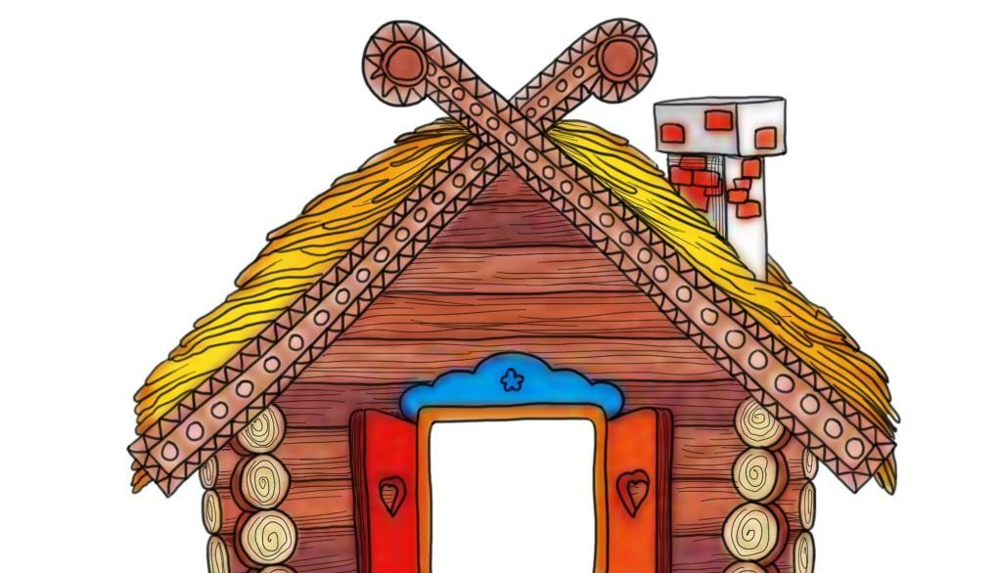
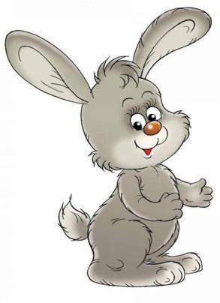
Игра «Кто в домике живет?»
Посели в домик только тех животных, в названии которых есть звук «У»
У

Slide 9
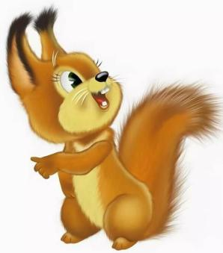
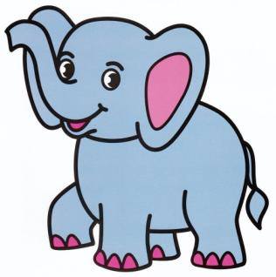
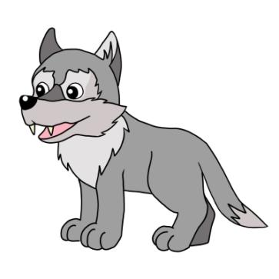
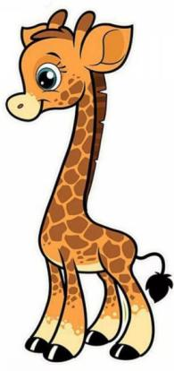
Игра «Кто в домике живет?»
Посели в домик только тех животных, в названии которых есть звук «О»
О

Slide 10
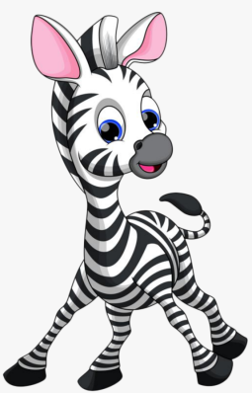
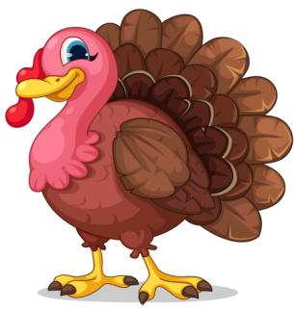
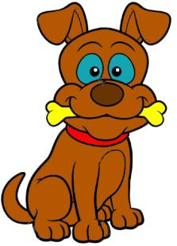
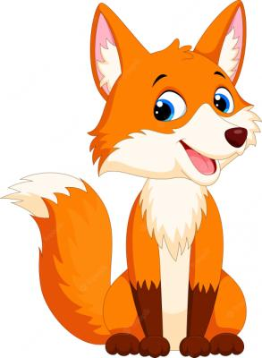
Игра «Кто в домике живет?»
Посели в домик только тех животных, в названии которых есть звук «И»
И

Slide 11
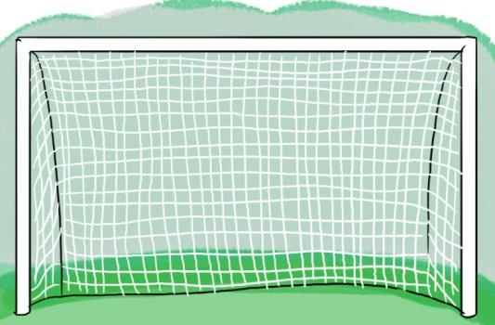
Игра «Забей мячи в ворота»
Прочитай слово которое получилось

Slide 12
Игра «Забей мячи в ворота»
Прочитай слово которое получилось

Slide 13
Игра «Забей мячи в ворота»
Прочитай слово которое получилось

Slide 14
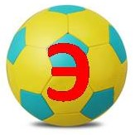
Игра «Забей мячи в ворота»
Прочитай слово которое получилось

Slide 15
МОЛОДЕЦ!

Slide 16
Игра «Страна звуков»
Цель: Закрепление артикуляции гласных звуков
Задачи:
практиковать в чтении простых слов;
развивать зрительное восприятие и внимание:
развивать фонематический анализ и синтез;
воспитывать внимательность к языковым явлениям.

